Slide 1
Đề tài: Kể chuyện “Chim Thợ May”
Độ tuổi: 5-6 tuổi
Đơn vị: Trường MN Yên Hoà

Slide 2
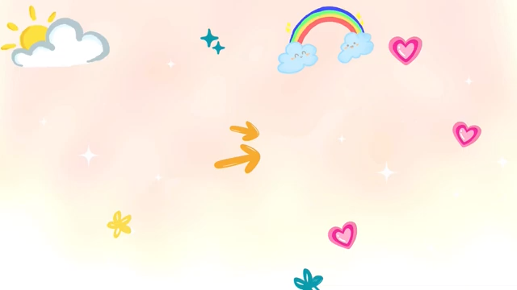

Slide 3
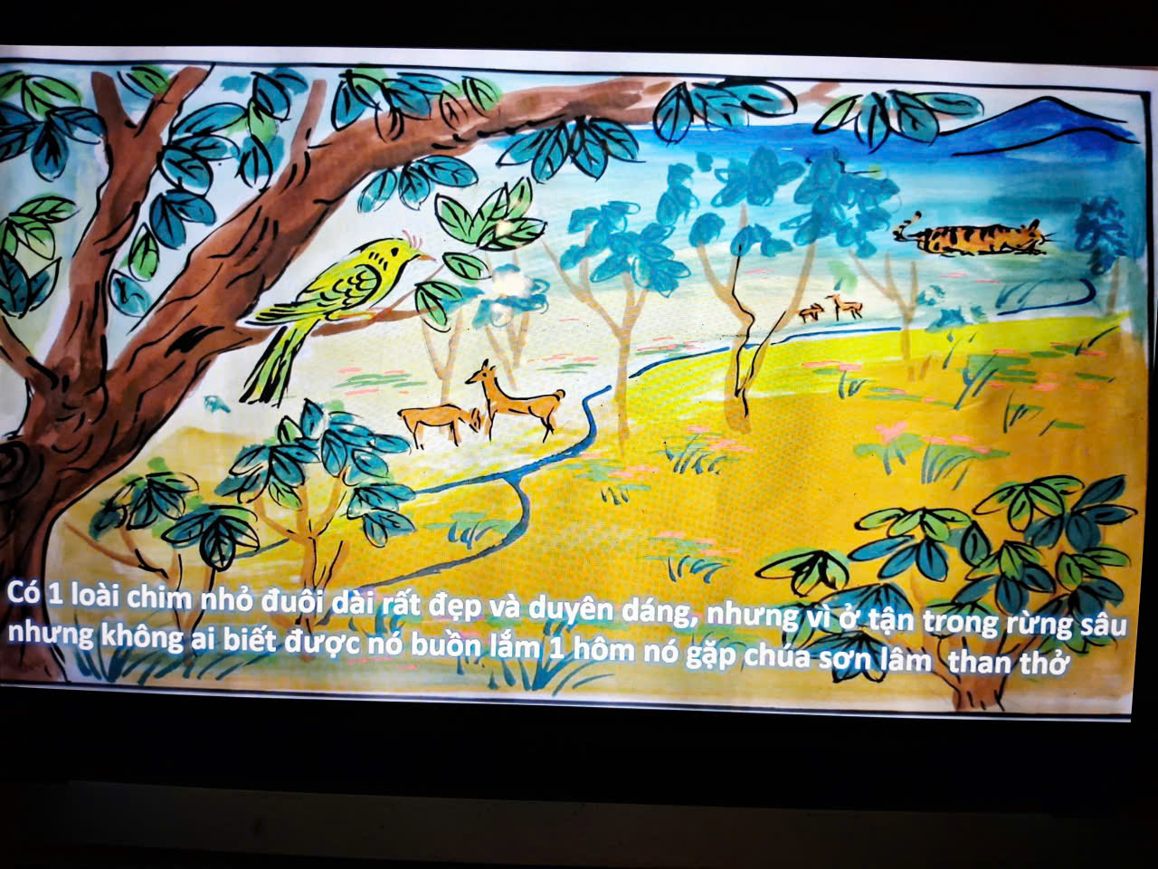

Slide 4
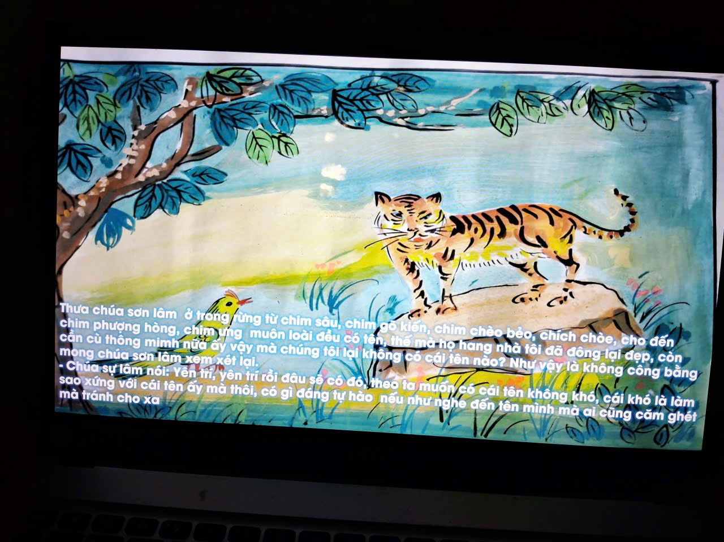

Slide 5
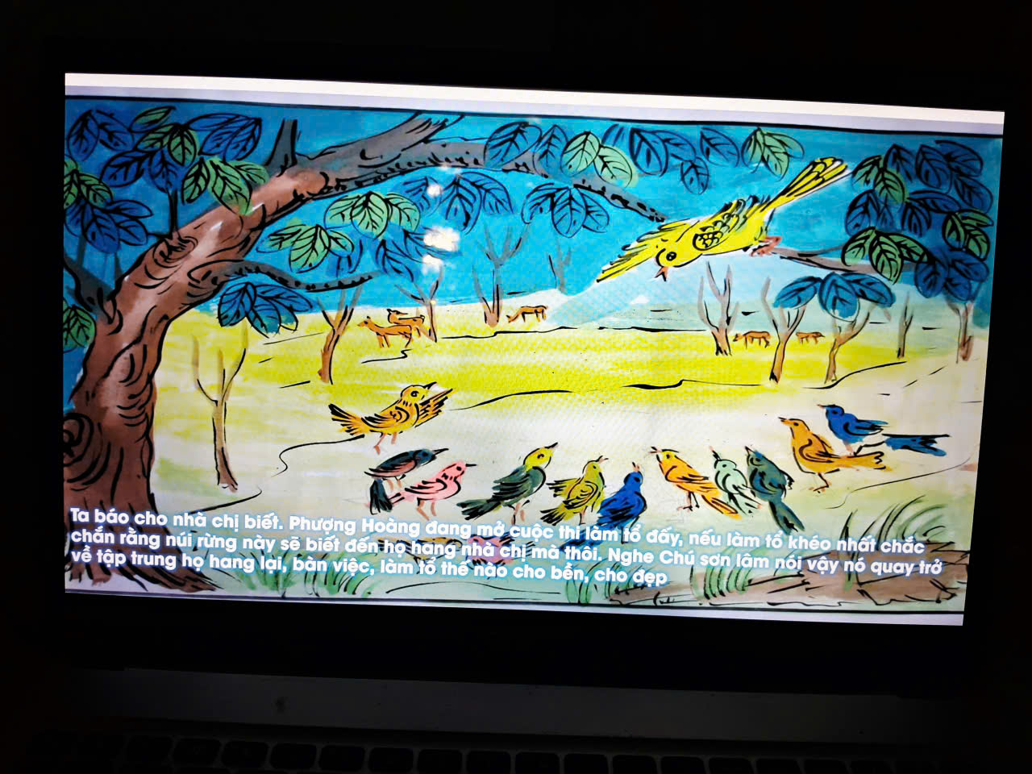

Slide 6
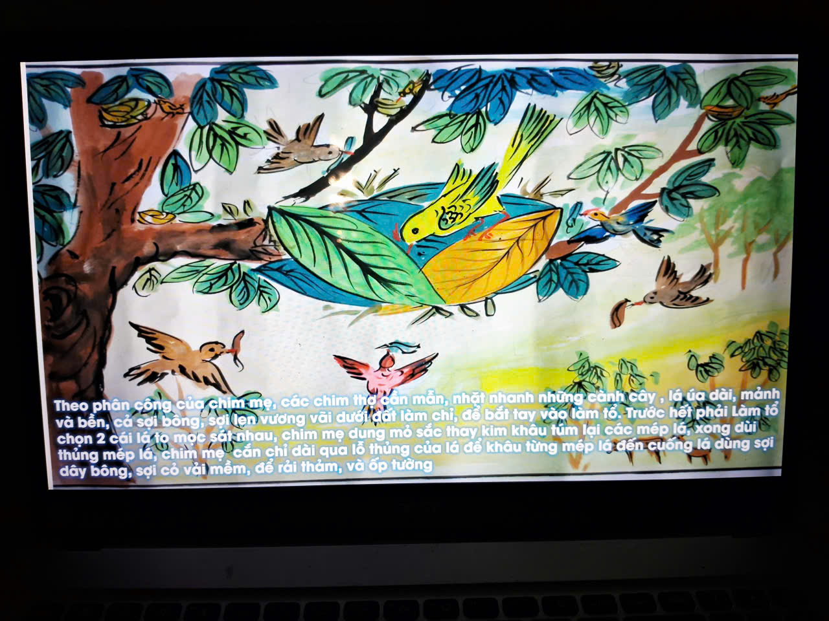

Slide 7
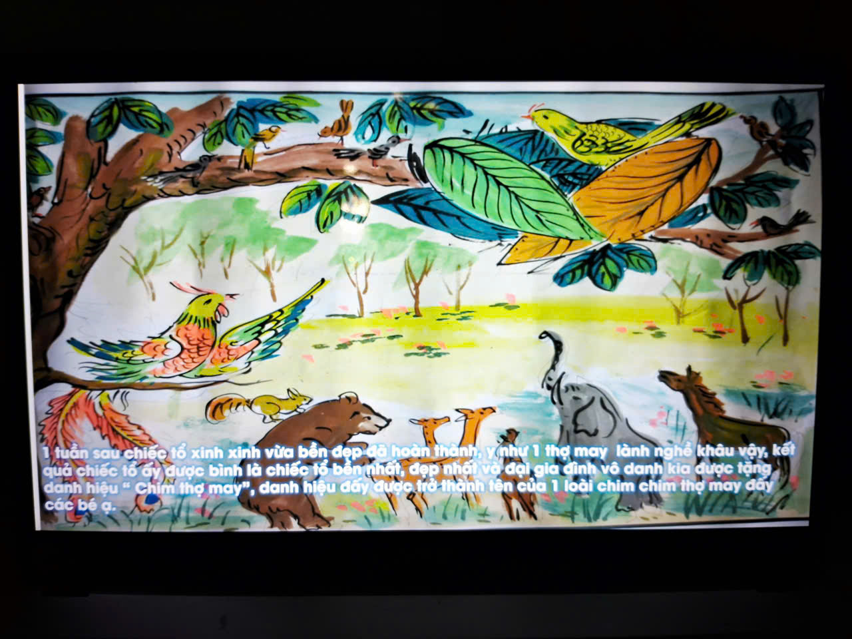

Slide 8
Mình cùng nghe lại câu chyện này
một lần nữa nhé!

Slide 9
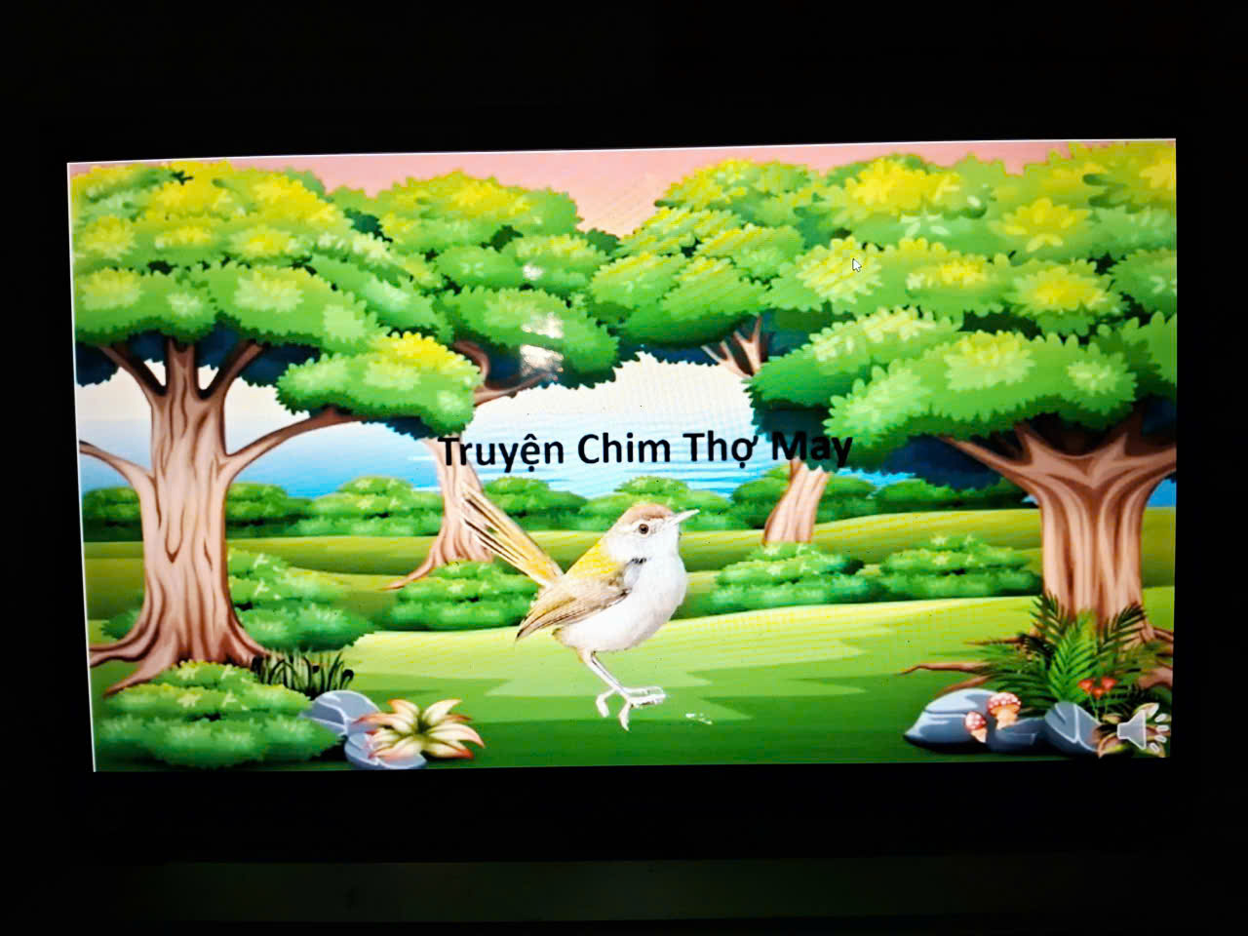

Slide 10
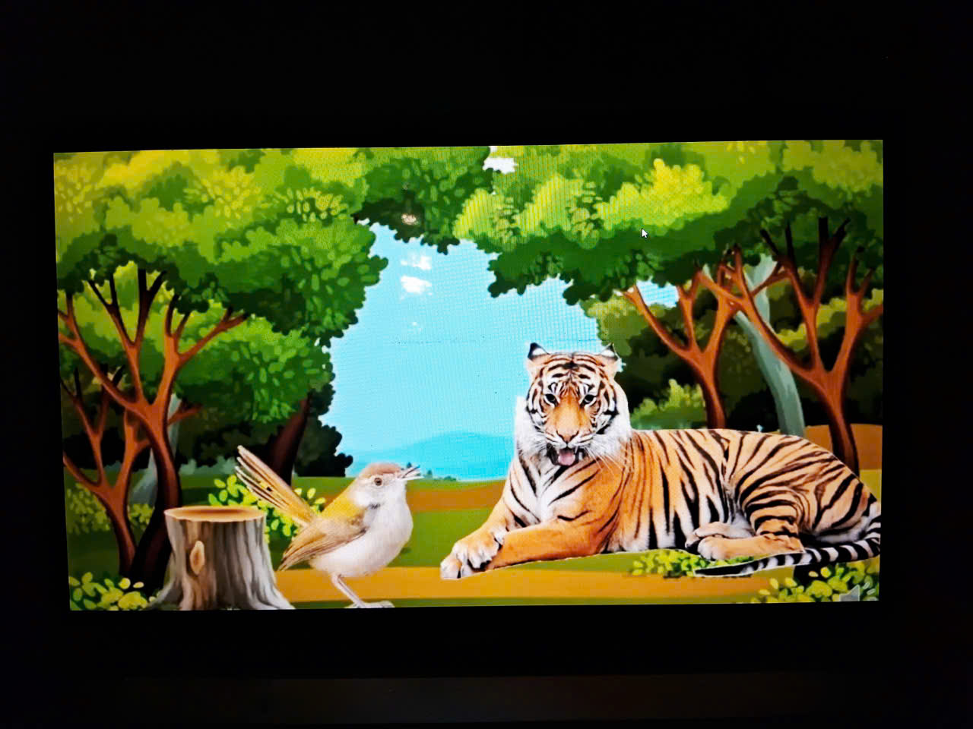

Slide 11
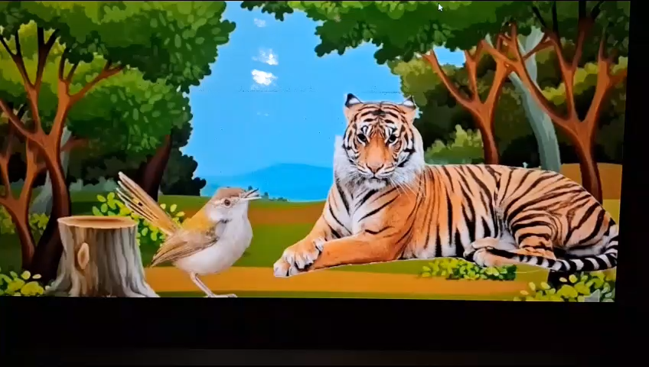

Slide 12
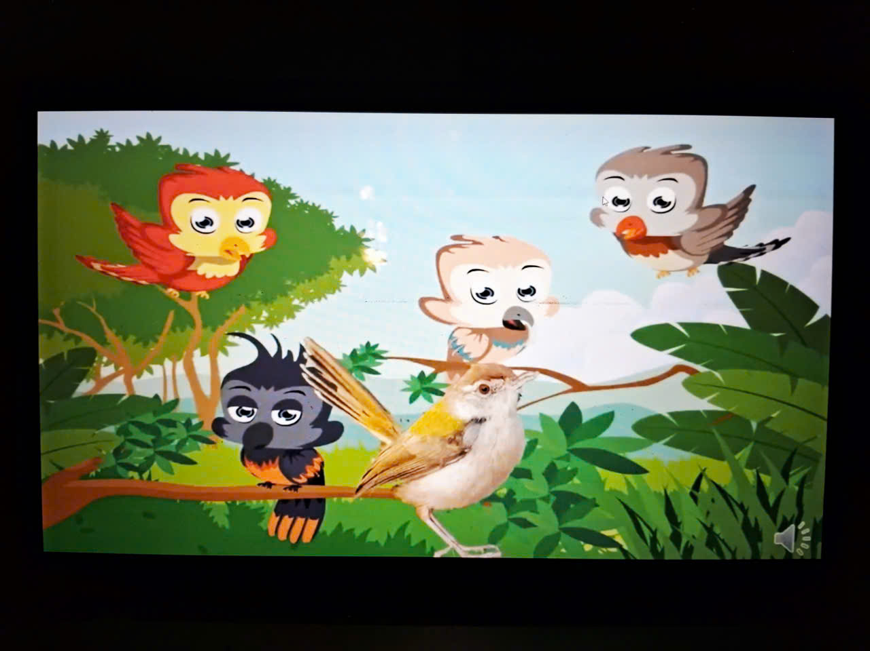

Slide 14
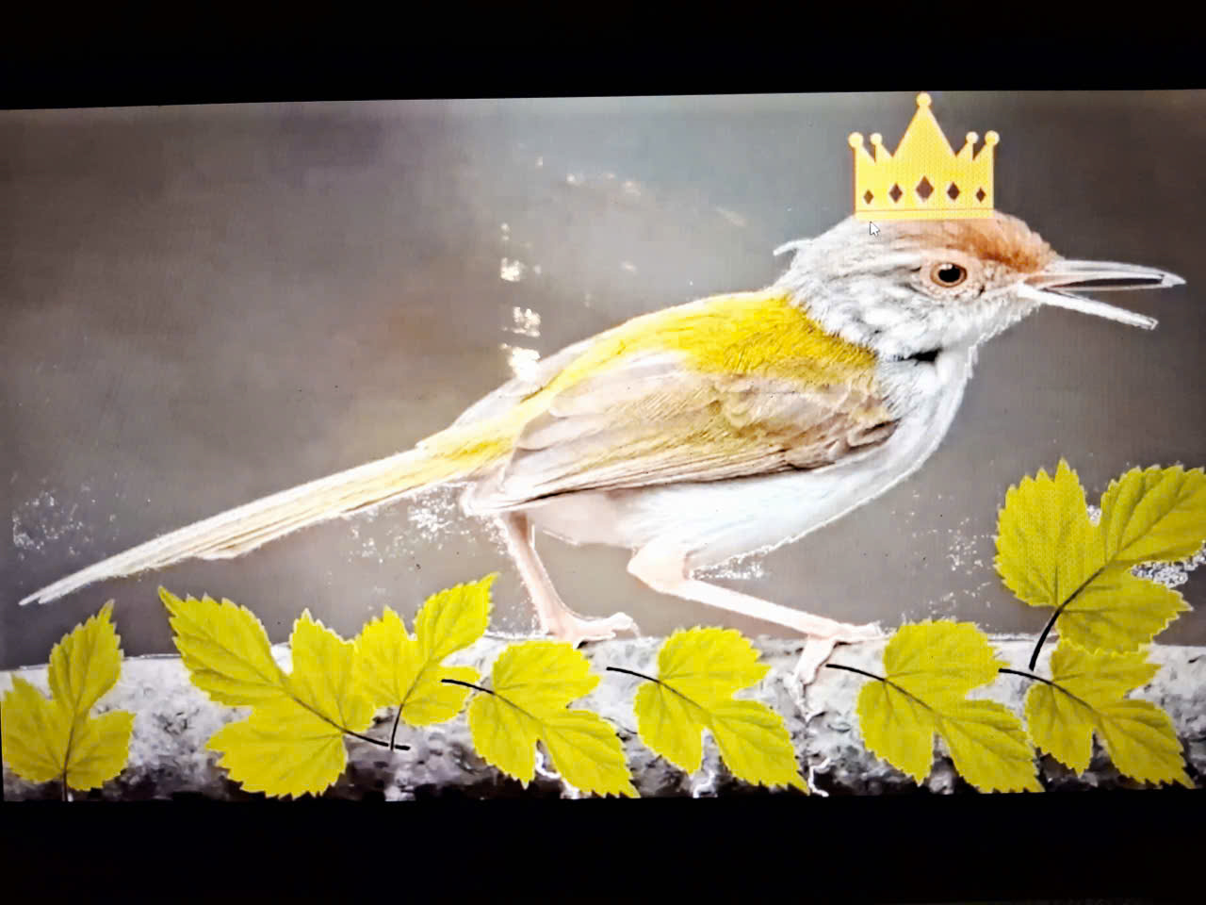

Slide 15

Các con vừa được nghe câu chuyện gì?

Slide 16
Chim thợ may

Slide 17
Trong câu chuyện có những nhân vật nào?

Slide 18
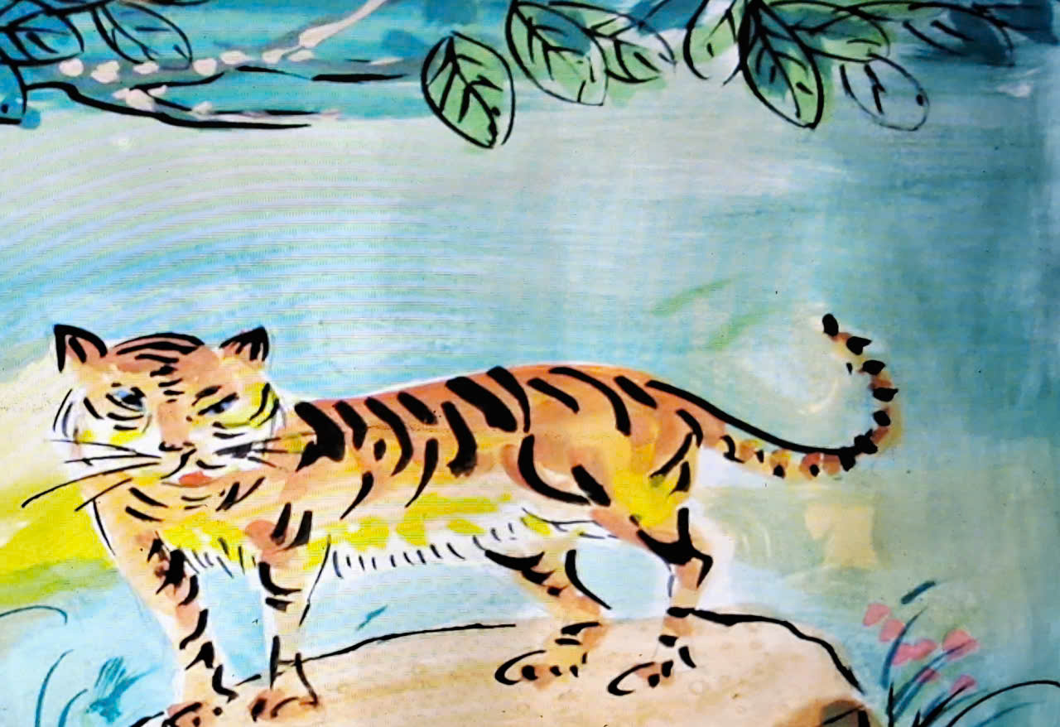
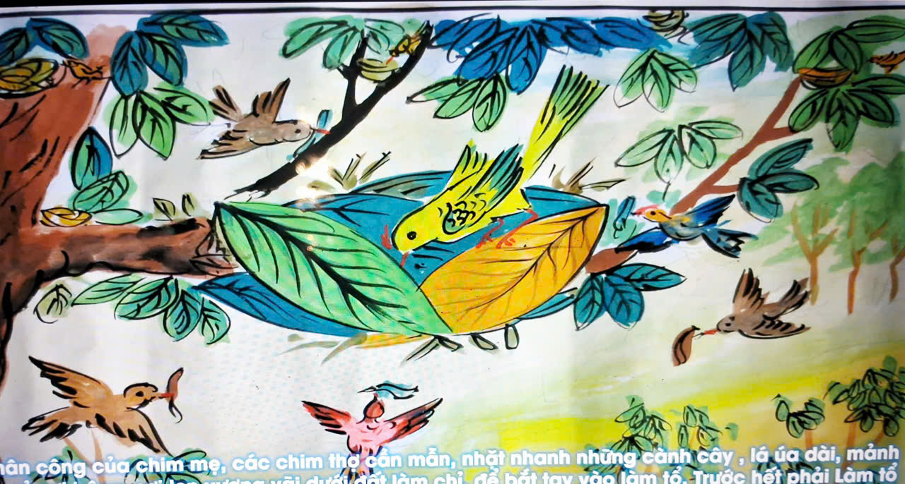
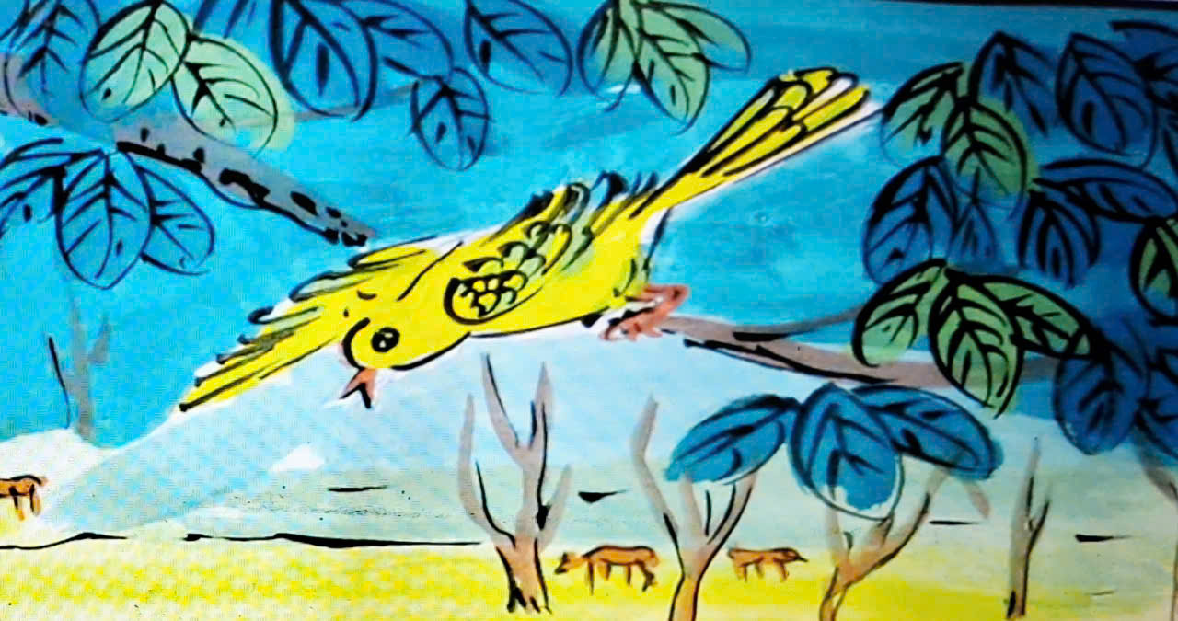

Slide 19
Có một loài chim nhỏ không có tên nên đã gặp ai để hỏi?

Slide 21
Phượng hoàng mở cuộc thi gì vậy các con?

Slide 22
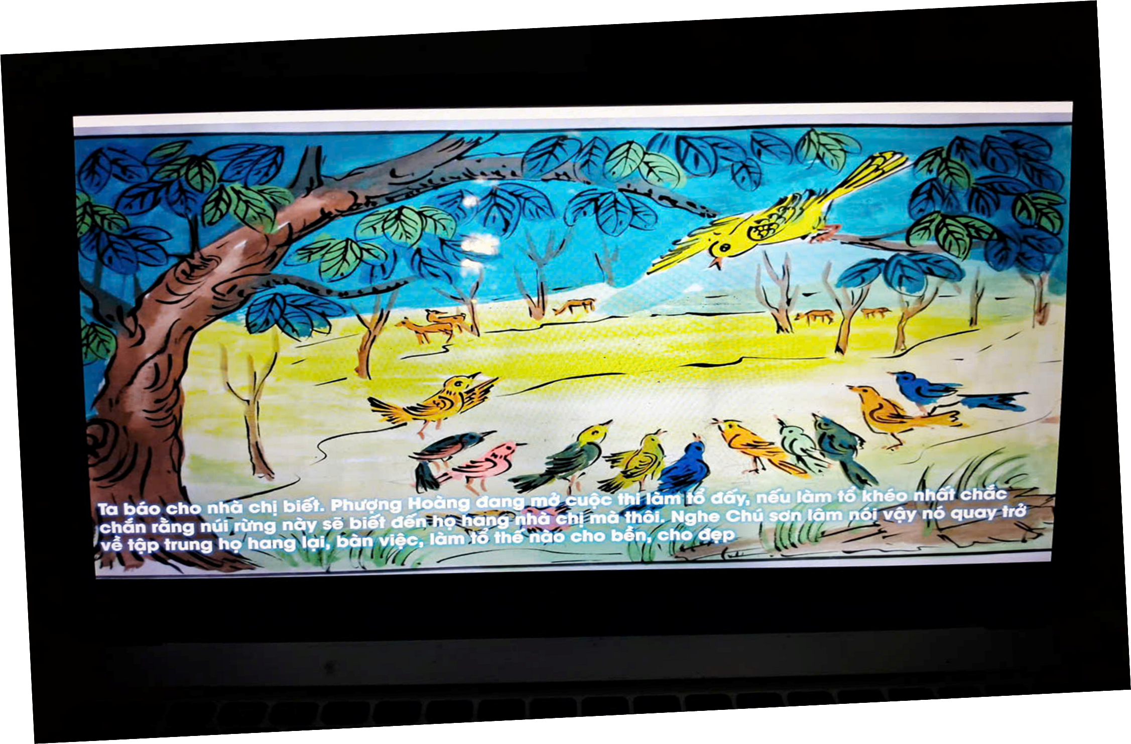

Slide 23
Theo sự phân công của chim mẹ các chú chim thợ làm gì?

Slide 24


Slide 25
Cuối cùng chiếc tổ của loài chim nào được giải vậy các con?

Slide 26
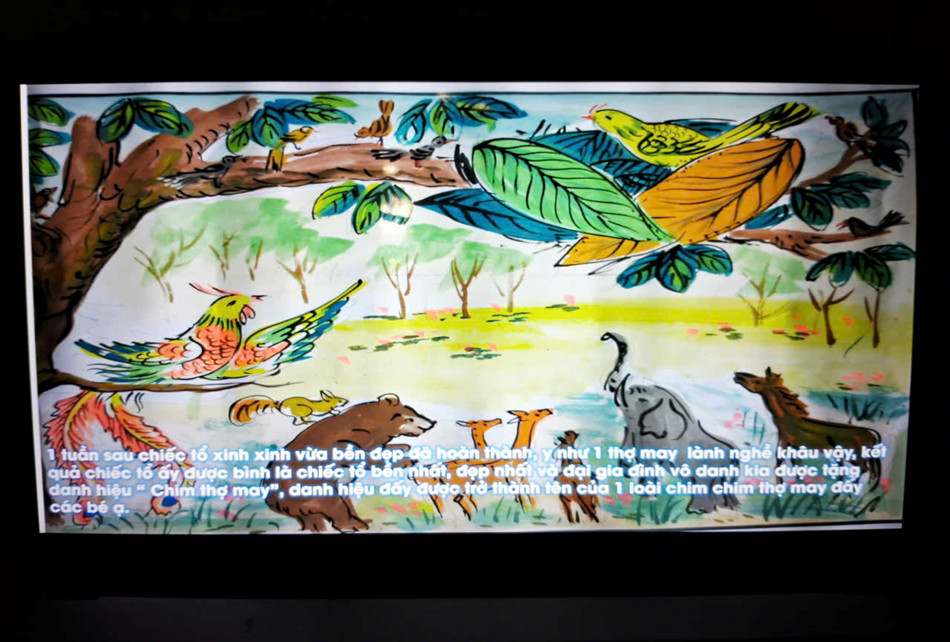

Slide 27
Trò chơi: Đóng kịch

